Slide 1

Разработка сайта про школьный туризм
Автор проекта: Фёдоров Т. А.
Руководители: Юркина Е. Л. Углов В. К.

Slide 2

Проблема и актуальность
Проблема
Непопулярность такого направления, как школьный туризм, связанная с трудностями организации выездных поездок.
Отсутствие удобных площадок, на которых можно организовать и подобрать такую поездку.

Slide 3
Цель и задачи проекта
Цель проекта Разработать сайт, который способствует удобному поиску школьных туристических поездок.
Задачи проекта
Провести анкетирование среди учеников Московских школ.
Проанализировать программу, которая проходится в нашей школе, с целью выявления наиболее интересных тем.
Собрать информацию о местах в пределах Москвы и Московской области, которые связаны с выбранными школьными темами.
Разработать сайт для удобного представления программ.
Составить интересные образовательные программы.

Slide 4
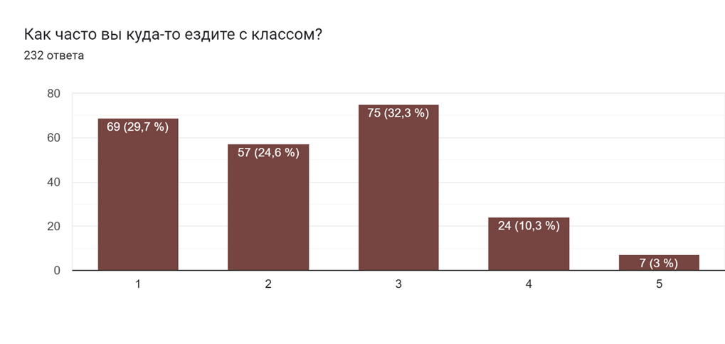
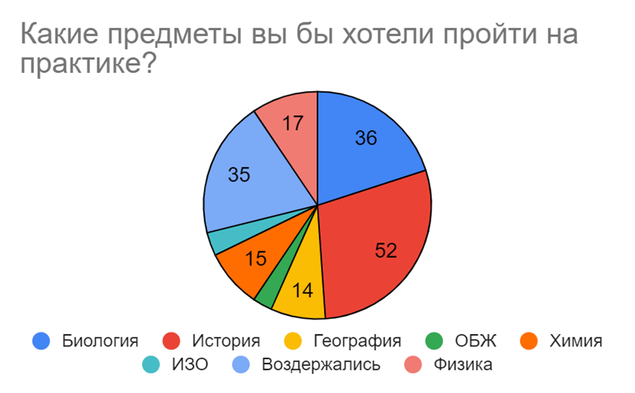
Анкетирование
На основе анкетирования выяснилось, что 86,6% школьников выходят за пределы школы не чаще, чем раз в 3 месяца.
Также из анкетирования было выяснено, что большинство респондентов хотели бы пройти за пределами школы Биологию и Историю. В дальнейшем это поможет для подбора выездных программ.

Slide 5


Slide 6
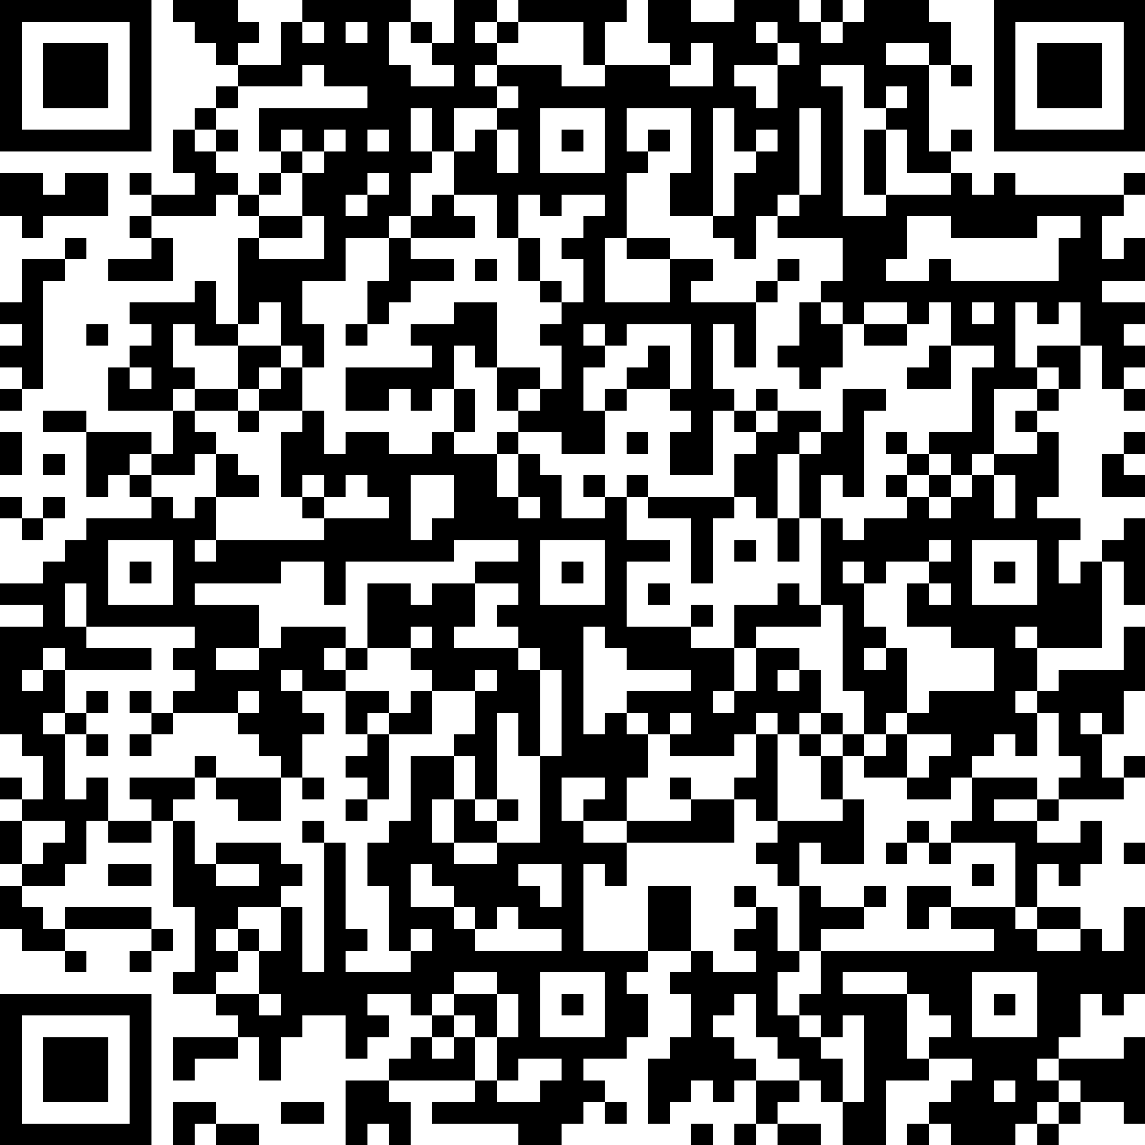
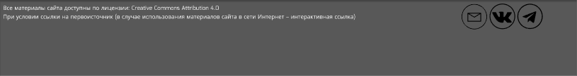
Макет сайта
Меню сайта
Логотип
Меню Навигации
Футер (подвал) сайта
Ссылки
Авторство и лицензия

Slide 7
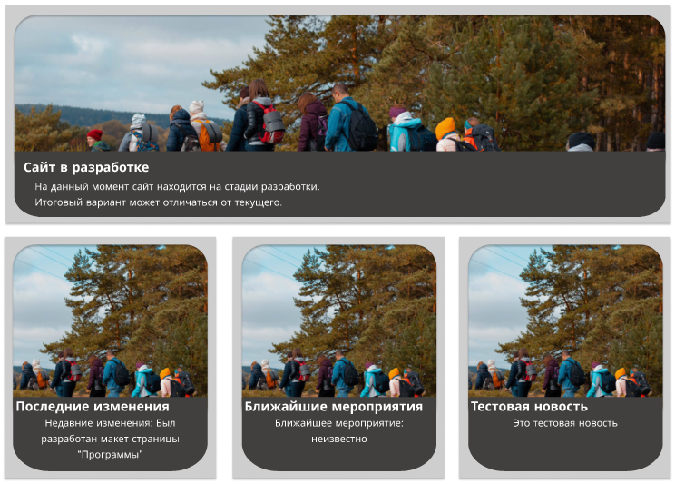
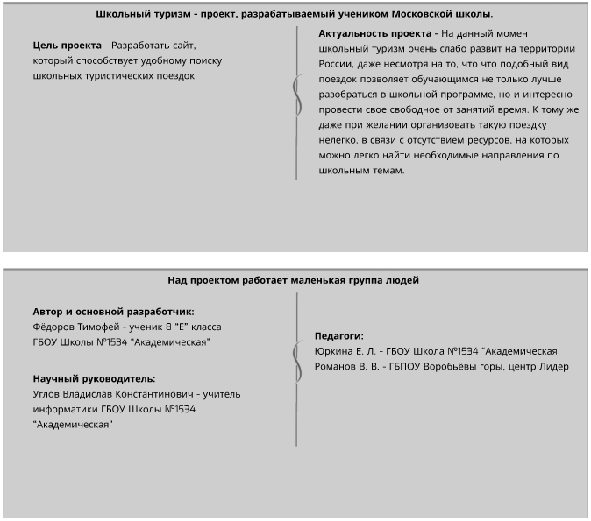
Макет сайта
Основные блоки
Главная новость
О чём сайт
Популярные новости
Коллектив

Slide 8
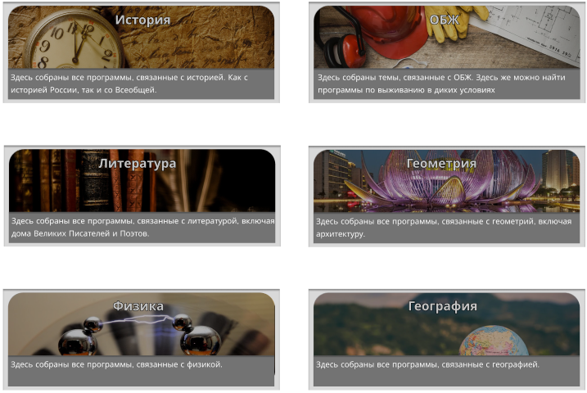
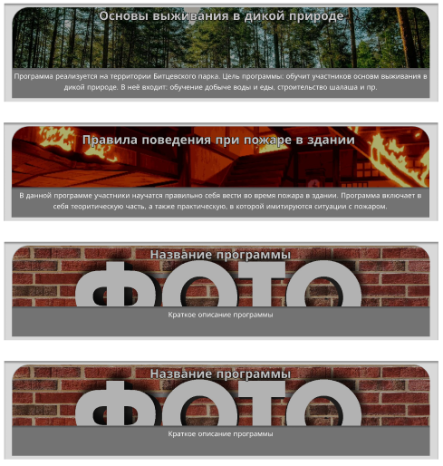
Макет сайта
Основные блоки
Блок программы
Блок категории
Список категорий
Список программ

Slide 9
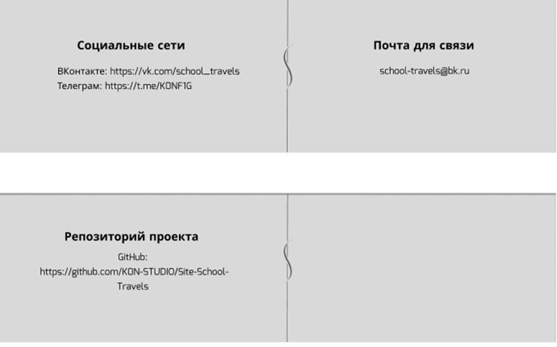
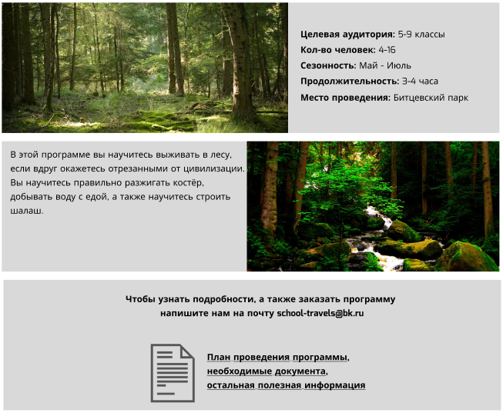
Макет сайта
Основные блоки
Краткая характеристика
Блок для связи
Описание программы
Прочая информация
Другие площадки

Slide 10
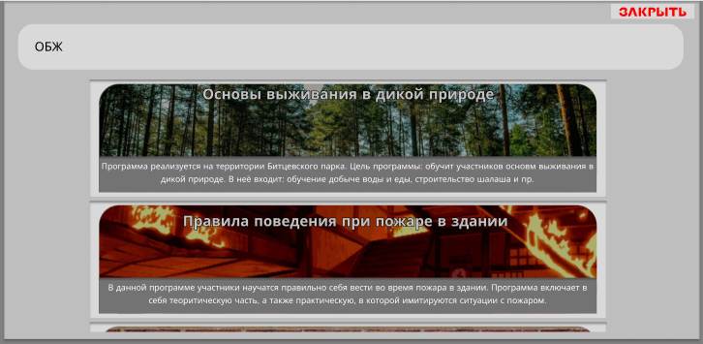
Макет сайта
Меню поиска
Строка ввода
Список программ по введённым ключевым словам
Кнопка закрытия меню поиска
Строка ввода
Список программ

Slide 11
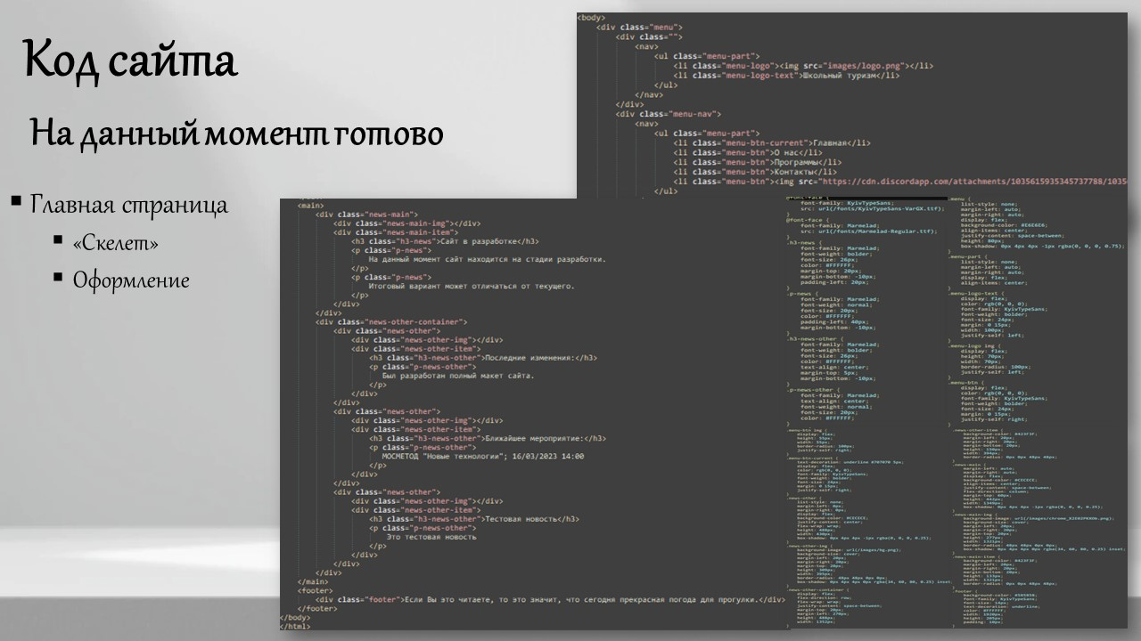

Slide 12
Дальнейшие перспективы
Разработать больше программ.
Провести одну из программ среди своего класса.
Написать код для сайта.
Адаптировать сайт для телефонов.
Открыть сайт для сети «Интернет».

Slide 13
Используемая литература
Окунев А. Руководство по Figma: учеб. пособие: Александр Окунев, 2019 – 264 с.
Федеральное Агентство Туризма [Электронный ресурс]. – URL: https://tourism.gov.ru/ (дата обращения 4.11.2022)
Уроки HTML5 [Электронный ресурс]. URL: https://html5book.ru/category/uroki/ (дата обращения 21.10.2022)
Как работает CSS Flexbox [Электронный ресурс]. – URL: https://tproger.ru/translations/how-css-flexbox-works/ (дата обращения 21.10.2022)
Наложение фреймов Figma [Электронный ресурс]. – URL: https://skillbox.ru/media/design/chto_takoe_figma_overlays_i_kak_ego_ispolzovat/ (дата обращения 21.10.2022)
Основные CSS свойства [Электронный ресурс]. – URL: https://gabdrahimov.ru/css-uchebnik-osnovnye-svoistva (дата обращения 24.10.2022)
Образование, ГБОУ Школа № 1534 «Академическая», Москва [Электронный ресурс]. – URL: https://gym1534uz.mskobr.ru/info_edu/education#/ (дата обращения 10.11.2022)
Гайд по Grid – CSS – Дока [Электронный ресурс]. – URL: https://doka.guide/css/grid-guide/ (дата обращения 7.12.2022)
HTML-теги - полный список, таблица тегов по разделам [Электронный ресурс]. – URL: https://html5book.ru/html-tags/ (дата обращения 27.11.2022)
Виноградова И., Кокорев Р., Колосова М., и др. Основы потребительских знаний: учеб. пособие: Вита-Пресс, 2001 - 272 с.
Фрейнкман Е. Ю. Экономика и бизнес. Начальный курс: учеб. пособие: Начала-Пресс, 1995 – 160 с.

